Slide 1
3.1
AI AGENT 全栈工程师训练营
3-1 · 从 Tool Agent 到 Agent Loop
Agent Loop、State Machine 与 Codebase Agent
AEP
Agent Engineering Platform · v1.3 · 审计 9.4/10 · 125 测试
AI Agent 训练营 · 教研室

Slide 2
本章目录
8 个知识模块 · 含实测数据图表与代码走查
01
讲次 3-1 · 从 Tool Agent 到 Agent Loop
05
讲次 3-5 · Harness、LangGraph 与 Codebase Agent
02
讲次 3-2 · Planning 与任务拆解
06
本章小结
03
讲次 3-3 · State Machine 与 Checkpoint
07
Lab3 验收清单
04
讲次 3-4 · Sandbox 与执行边界
08
下一章预告
教研室内部课件 · 讲次 01 · 3-1 · 从 Tool Agent
第3章 · 2/35

Slide 3
讲次 3-1 · 从 Tool Agent 到 Agent Loop
LECTURE 01 / 01
教研室内部课件 · 讲次 01 · 3-1 · 从 Tool Agent

Slide 4
单轮 Tool Calling 的三堵墙
第3章
多步任务:一步给不出完整答案
1
错误恢复:工具失败就终结
2
上下文累积:每轮独立失忆
3
▶ 结论:复杂任务需要循环
教研室内部课件 · 讲次 01 · 3-1 · 从 Tool Agent
第3章 · 4/35

Slide 5
ReAct:推理与行动交替
第3章
Reason:我要做什么、为什么
1
Act:调用工具
2
Observe:看结果再想下一步
3
循环直到任务完成
4
▶ Agent Loop 的思想源头
教研室内部课件 · 讲次 01 · 3-1 · 从 Tool Agent
第3章 · 5/35

Slide 6
ReAct 一轮时序
Decider
Executor
观察区
1. Reason(我要查鉴权)
2. Act(search_code)
3. 结果入观察区
4. Observe 回灌
下一轮 Think 或 finalize|思考可追溯:每轮留痕
教研室内部课件 · 讲次 01 · 3-1 · 从 Tool Agent
第3章 · 6/35

Slide 7
Plan-and-Execute 模式
第3章
先出完整计划,再逐步执行
1
优点:全局视角,成本可控
2
缺点:计划跟不上变化
3
▶ 与 ReAct 的取舍看任务稳定性
教研室内部课件 · 讲次 01 · 3-1 · 从 Tool Agent
第3章 · 7/35

Slide 8
五段循环标准形态
第3章
observe → think/plan → act
1
→ observe → finalize
2
平台:Action(call_tool/finish)表达
3
Decider=思考,Executor=行动
4
教研室内部课件 · 讲次 01 · 3-1 · 从 Tool Agent
第3章 · 8/35

Slide 9
五段循环(平台 AgentLoop)
orchestration/loop.py
1
2
3
4
5
observe 观察
think 决策(Decider)
act 执行(Tool)
observe 结果回灌
finalize 输出|orchestration/loop.py
循环(loop)
▶ Decider=LLM 防腐层:测试注入脚本,生产接 Gateway
教研室内部课件 · 讲次 01 · 3-1 · 从 Tool Agent
第3章 · 9/35

Slide 10
循环终止条件设计
第3章
finish 动作:模型自己认为完成
1
max_iterations:硬上限防失控
2
死循环熔断:重复动作检测
3
外部取消:用户叫停
4
▶ 四个出口一个都不能少
教研室内部课件 · 讲次 01 · 3-1 · 从 Tool Agent
第3章 · 10/35

Slide 11
任务九态状态机(真实实现)
created
planning
running
拿到目标
发起调用
finish 动作
计划就绪
上限/死循环
waiting_tool
tool_failed
waiting_approval
执行异常
结果回灌
completed
failed
cancelled
resume 恢复|AgentState 枚举即此
教研室内部课件 · 讲次 01 · 3-1 · 从 Tool Agent
第3章 · 11/35

Slide 12
死循环识别算法
第3章
连续 N 个完全相同的动作签名
1
平台:N=3 触发 LoopFailedError
2
签名=kind+tool+args 的规范序列化
3
▶ 实测:重复天气查询被熔断
教研室内部课件 · 讲次 01 · 3-1 · 从 Tool Agent
第3章 · 12/35

Slide 13
Loop 护栏三数字
3^连^相同动作即熔断;8^轮^默认 max_iterations;4^条^终止出口|实测:重复天气查询被 LoopFailedError 拦截
3
8
4
连
轮
条
相同动作即熔断
默认 max_iterations
终止出口|实测:重复天气查询被 LoopFailedError 拦截
教研室内部课件 · 讲次 01 · 3-1 · 从 Tool Agent
第3章 · 13/35

Slide 14
任务中断与恢复
第3章
进程被杀:状态在 Checkpoint 里
1
重启后 resume_from 续跑
2
历史观察完整带回
3
▶ 平台实测:中断恢复演示通过
教研室内部课件 · 讲次 01 · 3-1 · 从 Tool Agent
第3章 · 14/35

Slide 15
应用:多步研究任务
第3章
搜资料 → 读报告 → 交叉验证
1
→ 生成结论 → 引用核对
2
每步都是一次工具调用
3
▶ 第5章 Multi-Agent 会并行化它
教研室内部课件 · 讲次 01 · 3-1 · 从 Tool Agent
第3章 · 15/35

Slide 16
研究任务五步流
平均 3~5 轮收敛
1
2
3
4
5
搜资料
读报告
交叉验证
生成结论
引用核对|平均 3~5 轮收敛
▶ 每步都是一次工具调用+观察回灌
教研室内部课件 · 讲次 01 · 3-1 · 从 Tool Agent
第3章 · 16/35

Slide 17
应用:数据修复流水线
第3章
扫描异常数据 → 定位原因
1
→ 生成修复 SQL → 审核
2
→ 执行 → 校验 → 汇报
3
▶ 修复类任务是 Loop 主战场
教研室内部课件 · 讲次 01 · 3-1 · 从 Tool Agent
第3章 · 17/35

Slide 18
踩坑:LLM 决策的抖动
第3章
同一状态两次决策不同
1
循环在两个动作间震荡
2
缓解:温度0+观察去重+熔断
3
教研室内部课件 · 讲次 01 · 3-1 · 从 Tool Agent
第3章 · 18/35

Slide 19
踩坑:观察结果撑爆上下文
第3章
工具返回大 JSON 全量回灌
1
两轮就超窗
2
优化:观察压缩与摘要
3
▶ 第4章 Context 工程系统解决
教研室内部课件 · 讲次 01 · 3-1 · 从 Tool Agent
第3章 · 19/35

Slide 20
观察压缩实测
20^条^原始观察;6^条^压缩后保留;70%^降幅^FitReport 实测|头尾保留/中段折叠摘要
20
6
70%
条
条
降幅
原始观察
压缩后保留
FitReport 实测|头尾保留/中段折叠摘要
教研室内部课件 · 讲次 01 · 3-1 · 从 Tool Agent
第3章 · 20/35

Slide 21
踩坑:假完成
第3章
模型提前 finish,任务没做完
1
缓解:完成定义进 Prompt
2
审计:finish 前的步骤完整性检查
3
教研室内部课件 · 讲次 01 · 3-1 · 从 Tool Agent
第3章 · 21/35

Slide 22
优化:Loop 的成本预算
第3章
每轮记录 Token 消耗
1
预算耗尽强制收敛
2
收敛策略:总结现状输出半成品
3
▶ 成本失控常发生在循环里
教研室内部课件 · 讲次 01 · 3-1 · 从 Tool Agent
第3章 · 22/35

Slide 23
优化:并发工具执行
第3章
无依赖动作并行发起
1
gather+超时隔离
2
延迟大幅下降
3
▶ 平台第5章 Supervisor 同款机制
教研室内部课件 · 讲次 01 · 3-1 · 从 Tool Agent
第3章 · 23/35

Slide 24
优化:循环可视化
第3章
每轮:思考摘要+动作+观察
1
前端时间线回放
2
调试效率倍增
3
▶ Trace 树是第6章的地基
教研室内部课件 · 讲次 01 · 3-1 · 从 Tool Agent
第3章 · 24/35

Slide 25
平台工程对照
第3章
orchestration/loop.py 全量实现
1
12 个测试覆盖四条终止路径
2
ScriptedDecider 让测试确定化
3
▶ 先测骨架,再接真模型
教研室内部课件 · 讲次 01 · 3-1 · 从 Tool Agent
第3章 · 25/35

Slide 26
3-1 自测
第3章
教研室内部课件 · 讲次 01 · 3-1 · 从 Tool Agent
第3章 · 26/35

Slide 27
ReAct 的失败模式
第3章
思考与行动脱节:想A做B
1
观察视而不见:重复失败动作
2
缓解:观察回灌强制引用
3
▶ 让"看结果"成为结构约束
教研室内部课件 · 讲次 01 · 3-1 · 从 Tool Agent
第3章 · 27/35

Slide 28
五段循环的代码表达
第3章
Action 两个工厂方法
1
Decider 返回下一个动作
2
run() 主循环约 60 行
3
▶ 复杂度在治理,不在骨架
教研室内部课件 · 讲次 01 · 3-1 · 从 Tool Agent
第3章 · 28/35

Slide 29
应用:客服工单升级链
第3章
查工单 → 查知识库 → 命中?答复
1
未命中 → 升级人工
2
全程状态机流转
3
教研室内部课件 · 讲次 01 · 3-1 · 从 Tool Agent
第3章 · 29/35

Slide 30
应用:竞品监控日报
第3章
每日定时:抓取→比对→摘要
1
异常变化→追加分析
2
产物进邮件与看板
3
教研室内部课件 · 讲次 01 · 3-1 · 从 Tool Agent
第3章 · 30/35

Slide 31
踩坑:观察回灌顺序错乱
第3章
并发工具结果乱序回灌
1
模型因果判断错乱
2
修复:结果携带调用序号
3
教研室内部课件 · 讲次 01 · 3-1 · 从 Tool Agent
第3章 · 31/35

Slide 32
优化:Loop 遥测指标
第3章
每任务:轮数/工具次数/Token
1
分布异常即告警
2
与成本账本联动
3
教研室内部课件 · 讲次 01 · 3-1 · 从 Tool Agent
第3章 · 32/35

Slide 33
优化:断点续跑的幂等键
第3章
步骤签名做幂等键
1
恢复后跳过已完成步骤
2
▶ 配合工具幂等设计
教研室内部课件 · 讲次 01 · 3-1 · 从 Tool Agent
第3章 · 33/35

Slide 34
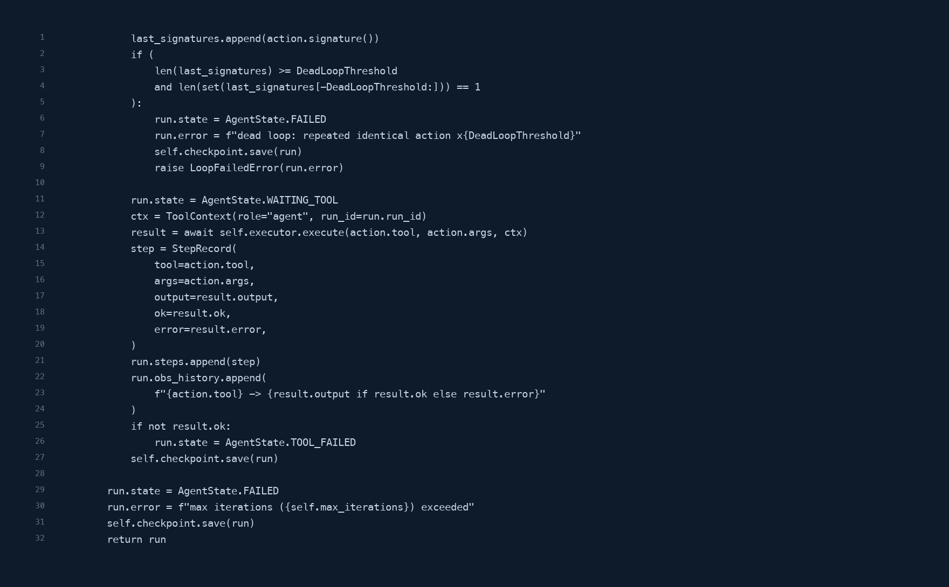
主循环:四出口+死循环熔断 · src/agent_platform/orchestration/loop.py:150-196
教研室内部课件 · 讲次 01 · 3-1 · 从 Tool Agent
第3章 · 34/35

Slide 35
自测 · Agent Loop
Q1
四个终止条件各自的适用场景?
Q2
死循环签名为什么用序列化比对?
Q3
假完成如何检测?
Q4
循环预算怎么定?
教研室内部课件 · 讲次 01 · 3-1 · 从 Tool Agent
第3章 · 35/35

